Slide 1
Научить 😼(cat) ходить в унитаз

Slide 2
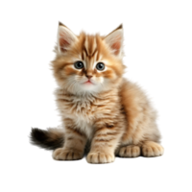
Steps:
Этапы дрессировки:
Переместить лоток в туалет к унитазу.
Дать коту освоиться.
Начать поднимать на высоту каждый день на 1-2см.
Постепенно убирать наполнитель из лотка.
Передвинуть лоток на сам унитаз.
Всегда быть рядом и контролировать его.
Важно! Если котик хоть раз свалился в унитаз, то этот негативный опыт может вызвать стойкую фобию перед хождением на него, поэтому будьте рядом в первые разы, когда он начнет ходить в туалет.

Slide 3
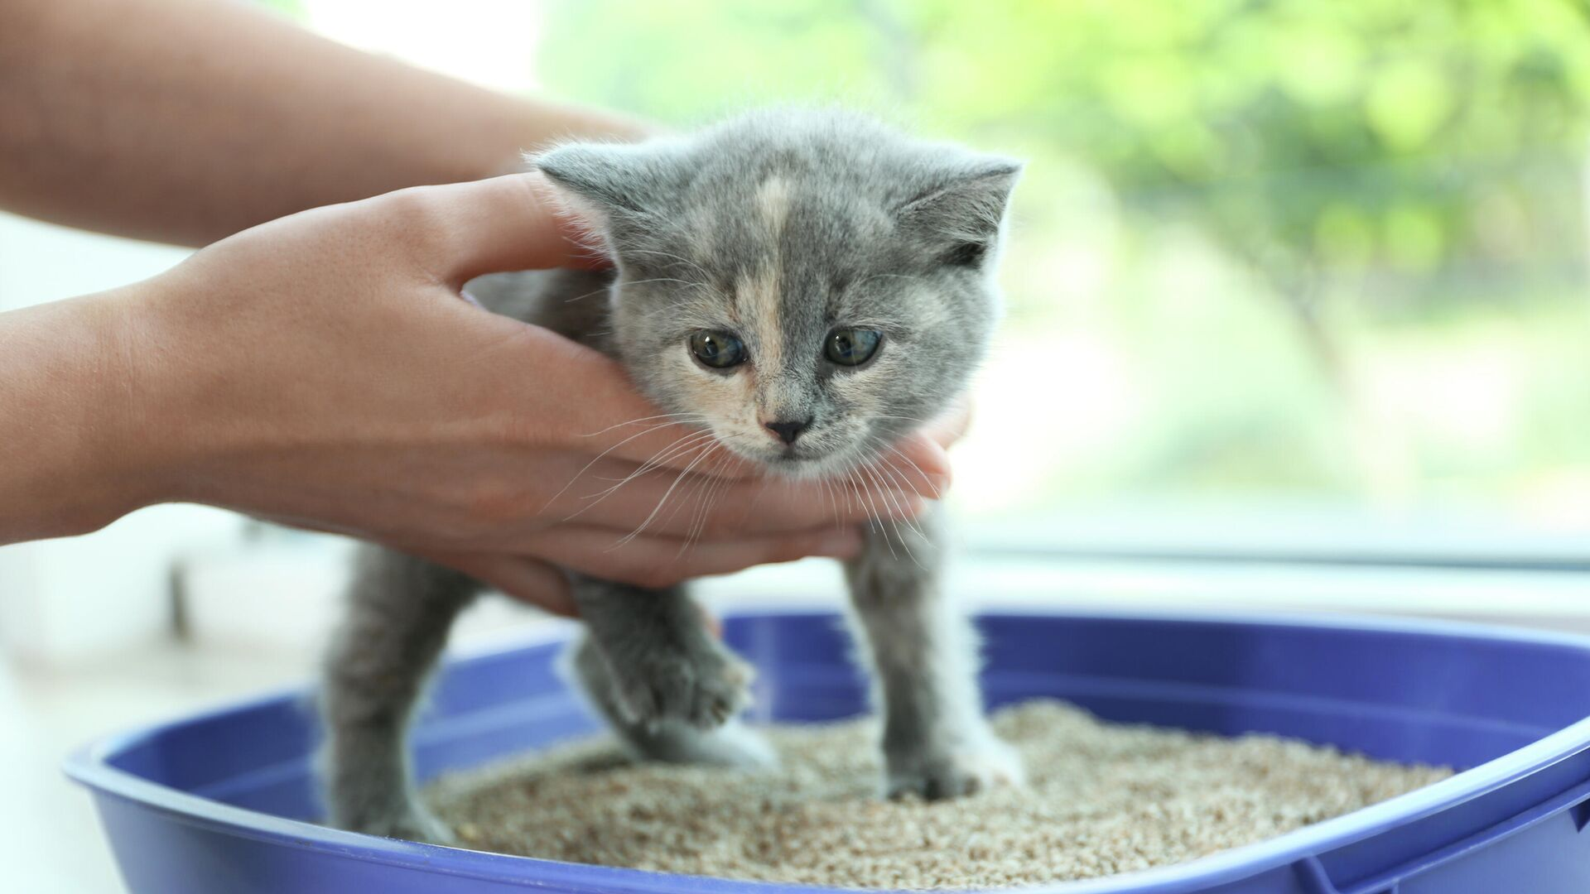
First step
Переместить лоток в туалет к унитазу.

Slide 4
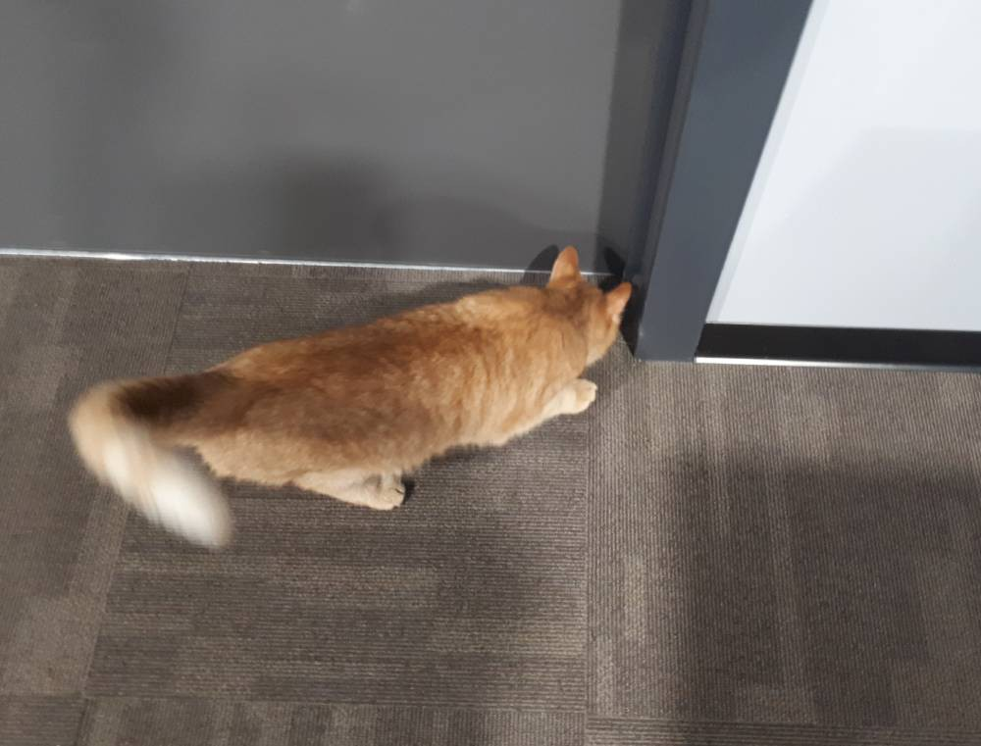
Second step
Дать коту освоиться.

Slide 5
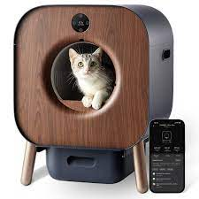
Third этап
Начать поднимать на высоту каждый день на 1-2см.

Slide 6
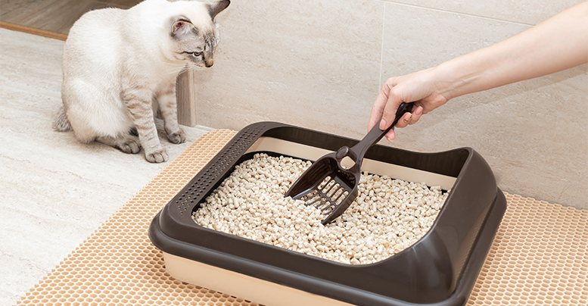
Fourth step
Постепенно убирать наполнитель из лотка.

Slide 7
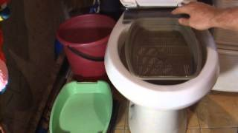
Fifth step
Передвинуть лоток на сам унитаз.

Slide 8

Sixth step
Всегда быть рядом и контролировать его.

Slide 9

КОНЕЦ ПРЕЗЕНТАЦИИ(THE END)

